Slide 1








Thứ … ngày … tháng … năm ….

Slide 2





Slide 3




XÂY DỰNG
NÔNG TRẠI

Slide 4


























Học tiếp

Slide 5



56 – 9 = ?
Đáp án: 47

Slide 6
36 – 8 = ?
Đáp án: 28

Slide 7
32 – 7 = ?
Đáp án: 25

Slide 8
65 – 9 = ?
Đáp án: 56

Slide 9
56 – 7 = ?
Đáp án: 49

Slide 10
11- 7 = ?
Đáp án: 4

Slide 11










Slide 12


1
Đặt tính rồi tính.
42 – 5
51 – 9
63 – 7
86 – 8

Slide 13


42 - 5
Nháp
42
12 - 5
= 7
5
3
7
Mượn 1

Slide 14
51 - 9
Nháp
51
11 - 9
= 2
9
4
2
Mượn 1

Slide 15
63 - 7
Nháp
63
13 - 7
= 6
7
5
6
MƯỢN 1

Slide 16
86 - 8
Nháp
86
16 - 8
= 8
8
7
8
MƯỢN 1

Slide 17
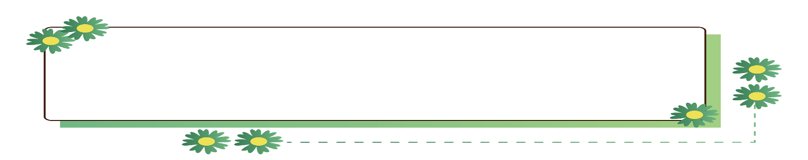

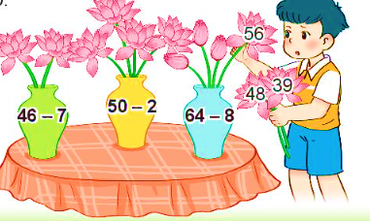
2. Cắm hoa vào lọ thích hợp?
Em hãy giúp Bi cắm hoa vào lọ thích hợp nhé!

Slide 18




Slide 19



56
48
39
46 - 7
50 - 2
64 - 8

Slide 20
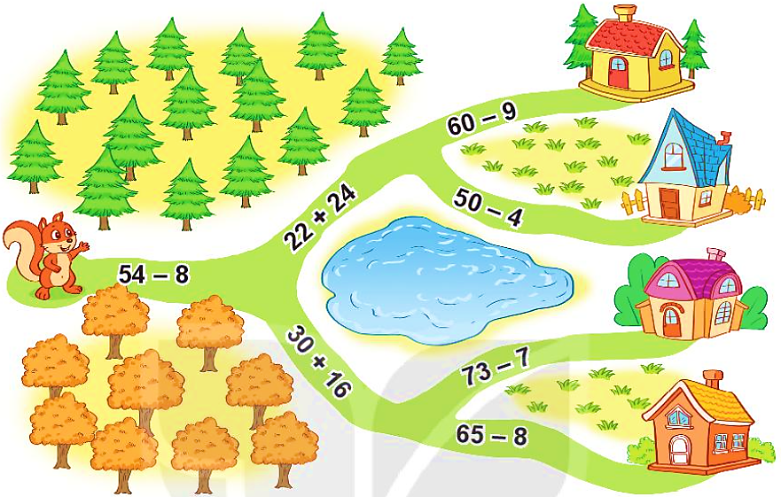

3
Đường về nhà sóc đi qua ba phép tính có kết quả bằng nhau. Tìm nhà cho sóc.
54 – 8 =
46
26
51
22 + 24 =
46
26
46
26
60 – 9 =
46
51
26
46
30 + 16 =
46
26
66
50 – 4 =
46
26
46
73 – 7 =
66
65 – 8 =
26
57
57

Slide 21
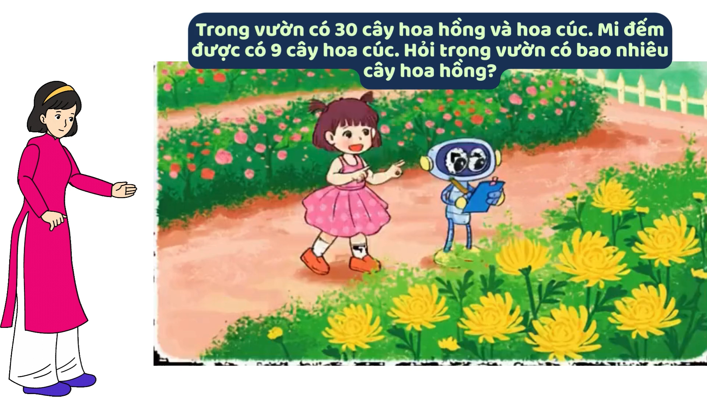

Slide 22
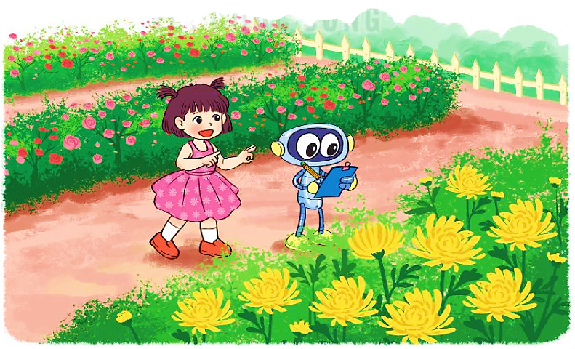
4
Trong vườn có 30 cây hoa hồng và hoa cúc. Mi đếm được có 9 cây hoa cúc. Hỏi trong vườn có bao nhiêu cây hoa hồng?
Bài giải:
Trong vườn có số cây hoa hồng là:
30 – 9 = 21 (cây)
Đáp số: 21 cây hoa hồng.

Slide 23


